Slide 1
Szkolenie PZN
Sesja styczeń-luty 2021 r.
1

Slide 2

Za ‎prawidłowy przebieg części pisemnej/praktycznej egzaminu oraz ‎bezpieczeństwo i higienę pracy
podczas wykonywania zadań egzaminacyjnych ‎przez zdających w danej sali / miejscu przeprowadzania egzaminu
odpowiada
przewodniczący zespołu nadzorującego (PZN)
2
Notes:
Zgodnie z roporzadzeniem w sprawie warunków i sposobów oceniania, klasyfikowania
2

Slide 3
Około 40-30 minut przed egzaminem
ZN uczestniczy w odprawie organizowanej przez PZE
PZN odbiera od PZE dokumentację egzaminacyjną:
  Wykaz zdających w sali (wydruk SMOK / SIOEPKZ)
  Protokół przebiegu części pisemnej/praktycznej egzaminu (dla kwalifikacji dwu- i trzyliterowych wydruk z systemu SIOEPKZ)
  Decyzję o przerwaniu i unieważnieniu egzaminu
  naklejki dla zdających
  identyfikatory dla ZN (z napisem członek ZN, przewodniczący ZN)
  losy z numerami stanowisk egzaminacyjnych (identyfikatory – model w i wk)
  kopertę bezpieczną/koperty bezpieczne
  2 koperty papierowe na:
    niewykorzystane zestawy egzaminacyjne i niewykorzystane kryteria oceniania
    dokumentację egzaminacyjną
3

Slide 4

30 minut przed egzaminem
Zdający zgłaszają się na egzamin w wyznaczonym dniu,
co najmniej ‎‎30 minut przed rozpoczęciem egzaminu
i przynoszą ze sobą:
  dowód tożsamości
  długopis lub pióro z czarnym atramentem ewentualnie inne przybory wymienione
  w komunikacie dyrektora CKE (na egzaminie każdy zdający korzysta z własnych przyborów piśmienniczych, linijki, kalkulatora itd., zdający nie mogą pożyczać przyborów od innych zdających)
  ubrania robocze, jeżeli jest to wymagane przepisami ‎bhp - dla kwalifikacji,‎ w której odbywa się część praktyczna egzaminu
Przebierają się w ubrania robocze, o ile jest to wymagane
Z
4

Slide 5
Zdający nie powinni wnosić na teren szkoły zbędnych rzeczy, telefonów komórkowych, maskotek.
Na egzaminie każdy zdający korzysta z własnych przyborów piśmienniczych, linijki, kalkulatora itd. Zdający nie mogą pożyczać przyborów od innych zdających.
Jeżeli szkoła zdecyduje o zapewnieniu np. przyborów piśmienniczych albo kalkulatorów rezerwowych dla zdających – konieczna jest ich dezynfekcja.
5

Slide 6

Ok. 30 minut przed egzaminem
Przewodniczący ZN lub wyznaczony przez niego członek ZN, przed salą egzaminacyjną:
  przypomina o zakazie wnoszenia i korzystania z:
    urządzeń telekomunikacyjnych
    materiałów / przyborów, które nie zostały wymienione
    w informacji dyrektora CKE
  sprawdza tożsamość zdających i przekazuje im naklejki
  przeprowadza losowanie miejsc / stanowisk
  Dopilnowuje, aby zdający potwierdził obecność
  podpisem w wykazie zdających w sali (używając własnego długopisu),
  należy sprawdzić czy zdający podpisał się przy swoim nazwisku
Z
Z
Sala 5
Lista zdających
6

Slide 7


Ok. 20 minut przed egzaminem
  Zdający zajmują wylosowane
  miejsca/stanowiska egzaminacyjne
PZN informuje zdających o przebiegu egzaminu
Przed rozpoczęciem części praktycznej egzaminu - model dk, w i wk – przewodniczący ZN lub wyznaczona przez PZE osoba przeprowadza instruktaż stanowiskowy
PZN odbiera od zdających pisemne potwierdzenie odbycia instruktażu (na wykazie zdających)
Sala 5
Lista zdających
7

Slide 8

Ok. 10 minut przed egzaminem
Z
Przewodniczący ZN w obecności przedstawicieli zdających odbiera od PZE zestawy egzaminacyjne:
  Arkusze egzaminacyjne wraz z Kartami odpowiedzi/oceny i ewentualnie dodatkowymi materiałami niezbędnymi do wykonania zadania w liczbie odpowiadającej liczbie zdających
  w sali / miejscu przeprowadzania egzaminu na danej zmianie
  Zasady oceniania (dotyczy części praktycznej - model w i wk)
PZE i PZN sprawdzają:
  czy arkusze nie są naruszone
  datę i godzinę egzaminu na pakiecie
  oznaczenie kwalifikacji i liczbę sztuk
8
Notes:
8

Slide 9
O godzinie wyznaczonej przez dyrektora OKE
PZN przekazuje zdającym Arkusze egzaminacyjne wraz z Kartami odpowiedzi/oceny
i ewentualnie − dodatkowymi materiałami niezbędnymi do wykonania zadania
PZN poleca zdającym sprawdzenie kompletności materiałów i uzupełnia ewentualne braki:
  wymienia arkusz egzaminacyjny, jeżeli jest taka możliwość (tzn. jest większa liczba arkuszy niż liczba obecnych zdających w sali)
  informuje PZE o brakach i PZE podejmuje decyzję o powieleniu po uzyskaniu zgody dyrektora OKE
Zdający, który zgłosił braki, podpisuje czytelnie
w wykazie zdających w sali wymianę arkusza
9

Slide 10

Po sprawdzeniu kompletności arkuszy
PZN poleca zdającym zakodowanie Kart odpowiedzi/Kart oceny
Arkusz zdającego, który zgłasza zakończenie egzaminu zaraz po zapoznaniu się
z zadaniem egzaminacyjnym, traktujemy jako arkusz wykorzystany, należy zapakować go razem z pozostałymi arkuszami do koperty bezpiecznej. Zdający może zakończyć egzamin w każdym momencie, nie należy wymagać od niego oświadczenia o rezygnacji
PZN lub wyznaczony przez niego członek ZN wkłada niewykorzystane materiały do papierowej koperty, opisuje ją i zakleja
ostatni moment dla spóźnialskich
Dla modelu dk, w i wk w części praktycznej egzaminu należy dla spóźnialskich indywidualnie przeprowadzić instruktaż stanowiskowy
10

Slide 11
11

Slide 12
12

Slide 13
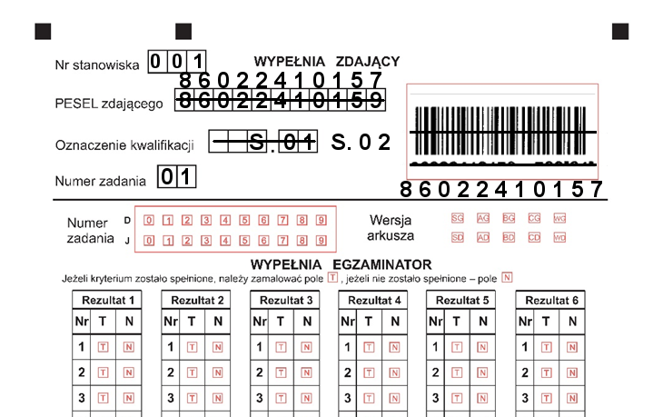
Jak Wprowadzać Korekty na Karcie Oceny
Każda zmiana na karcie oceny wymaga przekreślenia kodu kreskowego
13

Slide 14
Po zakodowaniu Kart oceny – część praktyczna Model w i wk
Przewodniczący ZN:
zbiera od zdających Karty oceny sprawdzając poprawność kodowania
przekazuje egzaminatorom Zasady oceniania oraz zakodowane Karty oceny
poleca egzaminatorom wypełnienie pierwszej strony Zasad oceniania i sprawdza poprawność wpisów
14

Slide 15
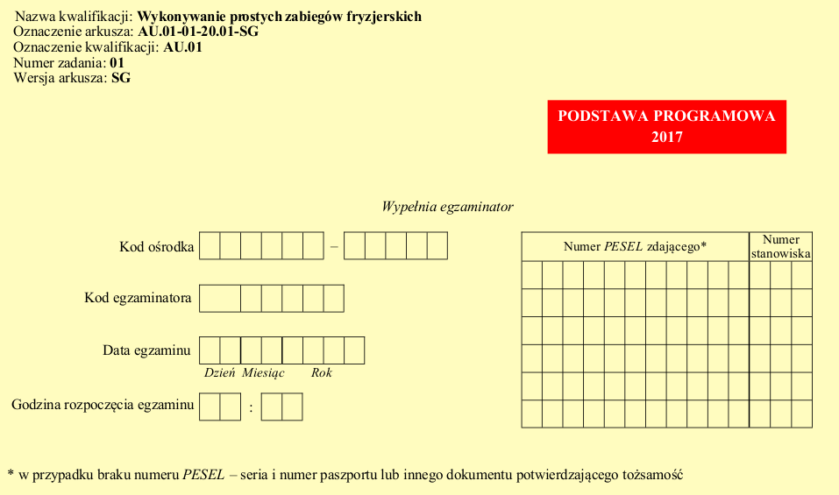
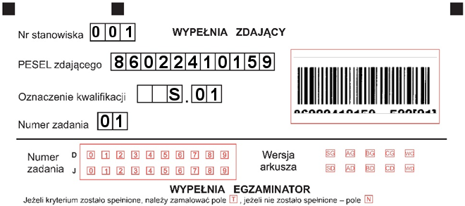
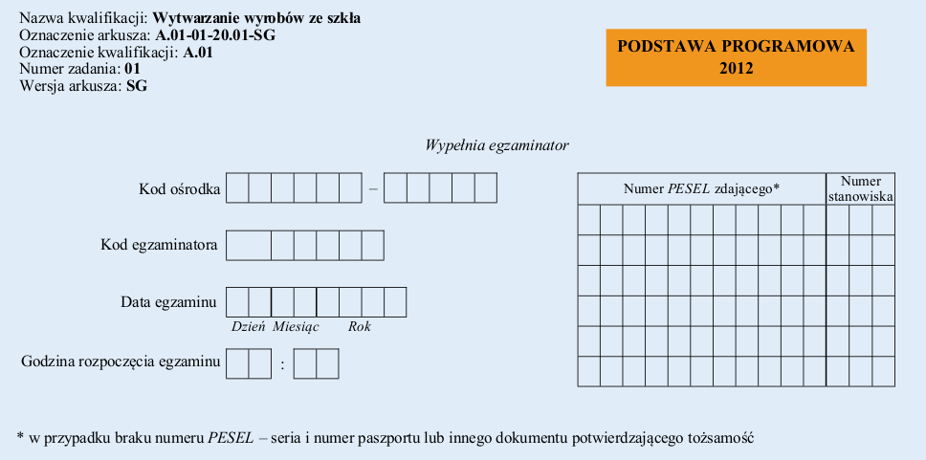
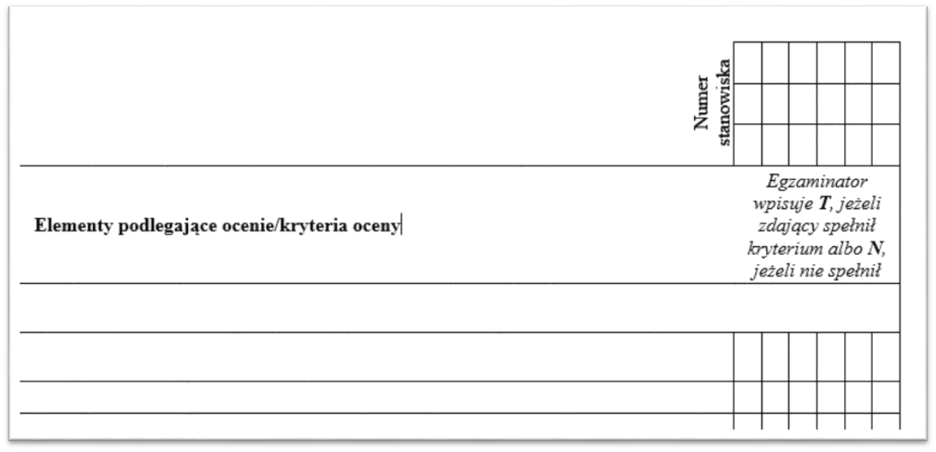
15

Slide 16
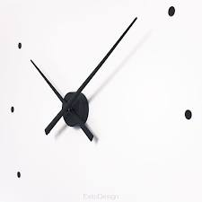
Po zakończeniu czynności organizacyjnych
Przewodniczący lub członek ZN ogłasza i zapisuje w widocznym miejscu
CZĘŚĆ PISEMNA | CZĘŚĆ PRAKTYCZNA
1. godzinę rozpoczęcia i zakończenia egzaminu | czas, przeznaczony na zapoznanie się przez zdających ze stanowiskiem i z materiałami egzaminacyjnymi 2. godzinę rozpoczęcia i zakończenia egzaminu
10 minut
które nie wlicza się do czasu egzaminu
16

Slide 17
Podczas egzaminu
Zdający powinni:
pracować samodzielnie przestrzegając przepisów bhp
korzystać wyłącznie z materiałów, sprzętu znajdujących się na stanowisku egzaminacyjnym
nie porozumiewać się między sobą
przez podniesienie ręki zgłaszać między innymi:
  wcześniejsze zakończenie egzaminu,
  gotowość do oceny rezultatu ‎pośredniego, jeżeli taki rezultat występuje w zadaniu egzaminacyjnym,
  gotowość do podłączenia zasilania, wykonania określonych w zadaniu działań, itp.
17

Slide 18
Podczas egzaminu
Przewodniczący ZN reaguje na zgłoszenia zdających:
w uzasadnionych przypadkach zezwala zdającemu na opuszczenie sali ‎egzaminacyjnej, przy czym nie może się on kontaktować z innymi osobami,
z wyjątkiem ‎osób udzielających pomocy medycznej
18

Slide 19
Podczas egzaminu
W przypadku, gdy zdający podczas części pisemnej/praktycznej:‎
niesamodzielnie wykonuje zadanie egzaminacyjne (art.44zzzp pkt.1)
    wniósł lub korzysta w sali/miejscu egzaminu z urządzeń telekomunikacyjnych‎‎ lub materiałów
    i przyborów niewymienionych w informacji dyrektora CKE (art.44zzzp pkt.2)
    zakłóca prawidłowy ‎przebieg egzaminu w sposób utrudniający pracę pozostałym zdającym,
    w szczególności, gdy narusza przepisy bezpieczeństwa i higieny ‎pracy w sposób prowadzący do zagrożenia zdrowia lub życia (art.44zzzp pkt.3)
przewodniczący ZN kontaktuje się z PZE, który przerywa zdającemu egzamin
i unieważnia jego część pisemną/praktyczną
odbiera od zdającego Arkusz egzaminacyjny, Kartę odpowiedzi/oceny, ewentualne wydruki i poleca opuszczenie sali/miejsca egzaminu
wypełnia druk Decyzja o przerwaniu i unieważnieniu …, do którego dołącza dokumentację zdającego
odnotowuje ten fakt w wykazie zdających
19

Slide 20
Po upływie czasu trwania egzaminu
CZĘŚĆ PISEMNA
Przewodniczący lub członek ZN ogłasza zakończenie egzaminu
Zdający pozostawiają Karty odpowiedzi na stoliku lub kolejno oddają je PZN i opuszczają salę zabierając arkusz egzaminacyjny
Do zakończenia pakowania kart odpowiedzi w sali pozostają przedstawiciele zdających
Przewodniczący lub członek ZN potwierdza w wykazie zdających w sali oddanie karty odpowiedzi
20

Slide 21
Po upływie czasu trwania egzaminu
CZĘŚĆ PRAKTYCZNA
  Przewodniczący lub członek ZN ogłasza zakończenie egzaminu i poleca zdającym:
  pozostawienie na stanowisku egzaminacyjnym Arkuszy egzaminacyjnych i rezultatów wykonania zadania
  opuszczenie sali / miejsca egzaminu (tylko w modelu d i dk w sali pozostają przedstawiciele zdających)
Przewodniczący lub członek ZN potwierdza w wykazie zdających w sali pozostawienie przez zdających arkuszy egzaminacyjnych oraz rezultatów wykonania zadania
21

Slide 22
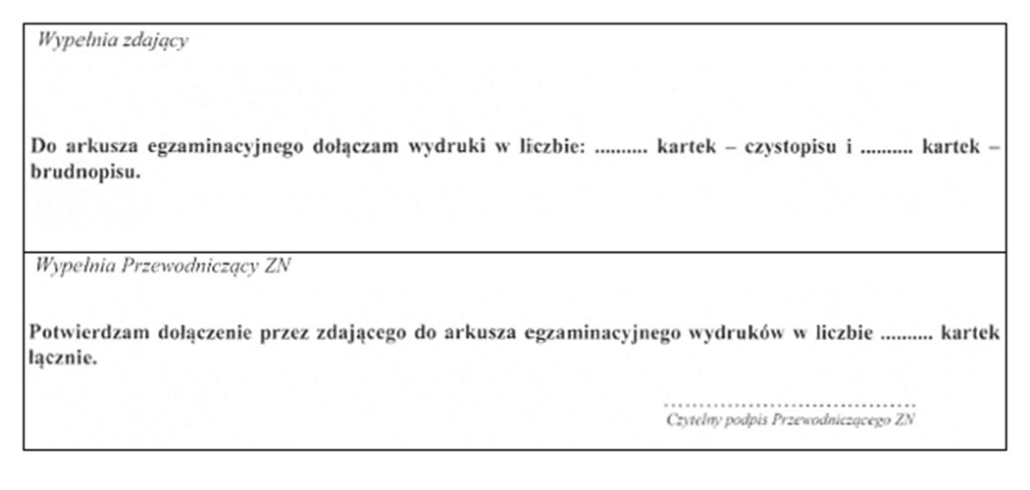
model dk – rezultaty są na wydrukach
Na ostatniej stronie arkusza znajduje się tabela
22

Slide 23
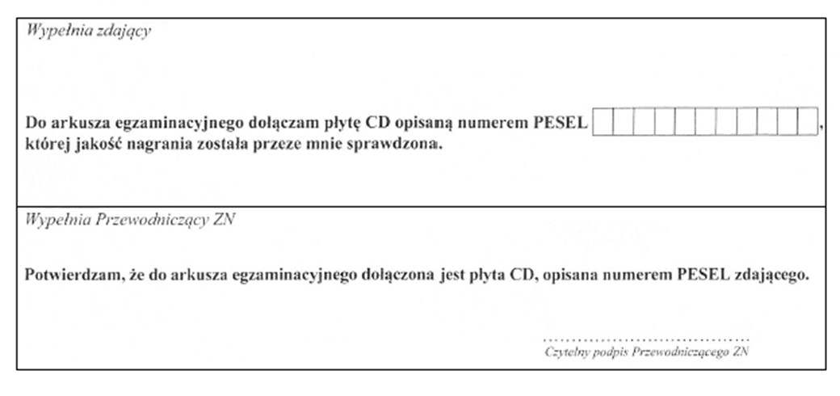
model dk – rezultaty nagrywane są na płycie
Na ostatniej stronie arkusza znajduje się tabela
23

Slide 24
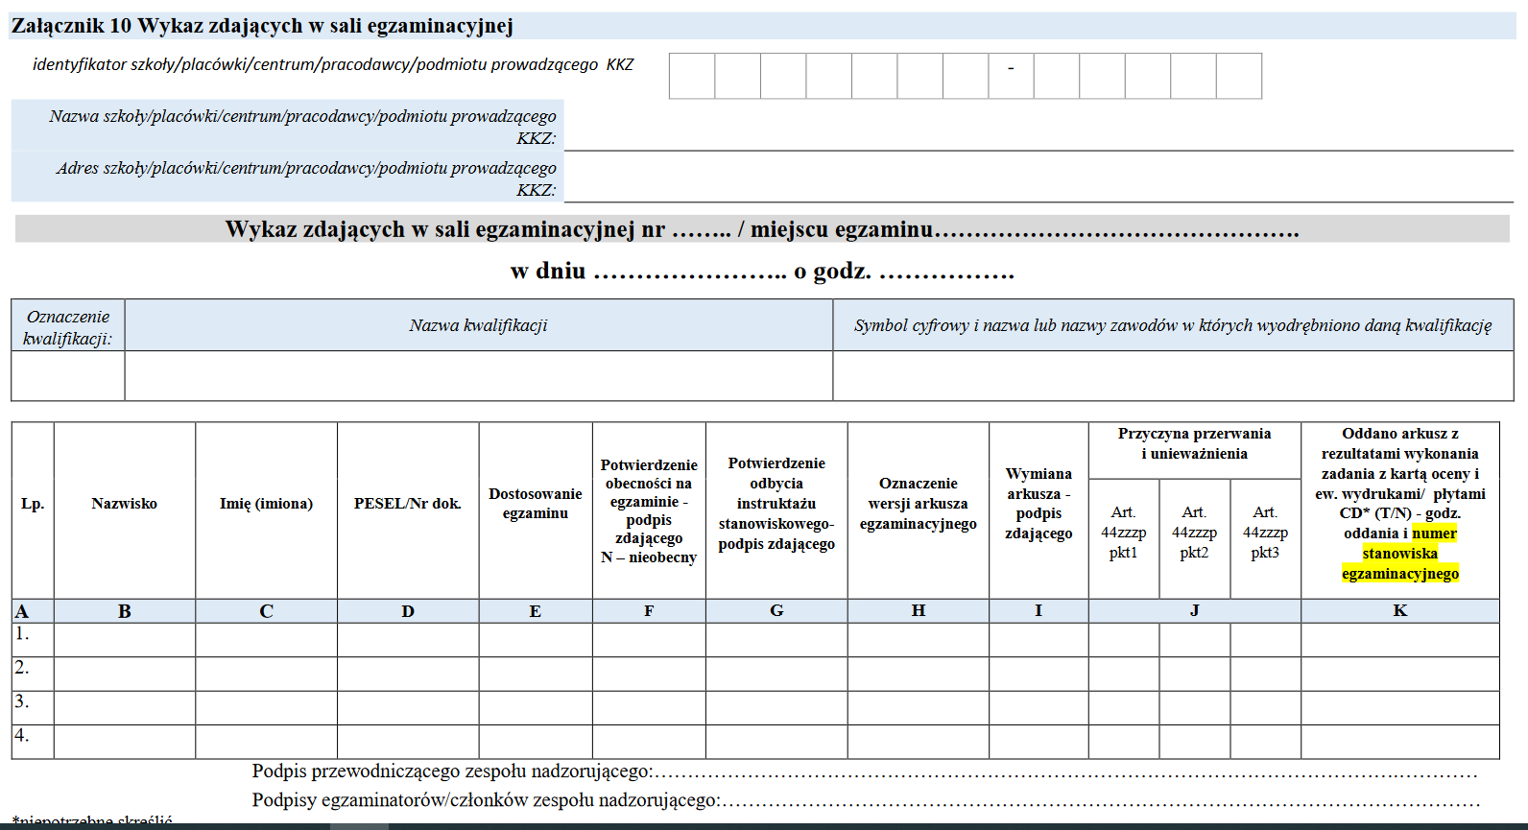
Informacje w Wykazie zdających w sali
1 2 6 1 0 5 – 0 1 2 3 4
Zespół Szkół
Kraków, os. Szkolne 37
2
11.01.2021
12:00
Kowalski Adrian 99101012345 N
Nowak Jan 99111112345 N
Iksińska Monika 99121212345 N
Wójcik Robert 99090912345 N
Kowalski
Kowalski
01-SG
−
Nowak
Nowak
01-SG
T
−
N
−
Wójcik
Wójcik
01-SG
Wójcik
14:20 | 003
Wojciszko Piotr
Teresa Jantarsko
dla części pisemnej/ praktycznej model d rubryka pozostaje pusta
24
Notes:
24

Slide 25






Po opuszczeniu sali / miejsca egzaminu przez zdających
CZĘŚĆ PRAKTYCZNA - MODEL w i wk
Egzaminator ocenia rezultaty końcowe wykonania zadania praktycznego przez zdających (oceny wpisuje do Zasad oceniania
i przenosi je na Karty oceny)
PZN jest obecny, ale nie ingeruje w pracę egzaminatora
PZN, po zakończeniu pracy przez egzaminatora, sprawdza czy zostały wypełnione Karty oceny
Asystent techniczny nie rozpoczyna przygotowania stanowisk egzaminacyjnych do czasu zakończenia pracy przez egzaminatora i PZN
25

Slide 26
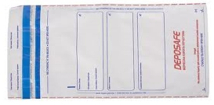

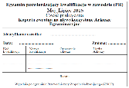

Pakowanie materiałów egzaminacyjnych w sali /miejscu
część pisemna
 | Bezpieczna koperta | Karty odpowiedzi – każda kwalifikacja w oddzielnej kopercie bezpiecznej | Kopertę w sali zakleja PZN w obecności członków ZN i przedstawiciela zdających
 | Papierowa koperta | Niewykorzystane Arkusze egzaminacyjne | Zamiast wkładać do koperty można banderolować
 | Papierowa koperta | Wykaz zdających Protokół przebiegu egzaminu w sali Ewentualnie inne dokumenty, np.: decyzja o unieważnieniu wraz z Arkuszem egzaminacyjnym i Kartą odpowiedzi
zakleić
Nie zaklejać
kod OE
dokumentacja
26

Slide 27

Pakowanie materiałów egzaminacyjnych w sali /miejscu
– część praktyczna model w i wk
 | Bezpieczna koperta | Pogrupowane wypełnione Karty oceny Zasady oceniania Arkusze egzaminacyjne z ewentualnymi dokumentami | Kopertę w sali / miejscu egzaminu zakleja PZN w obecności członków ZN
 | Papierowa koperta | Niewykorzystane Arkusze egzaminacyjne Niewykorzystane Zasady oceniania | Zamiast wkładać do koperty można banderolować
 | Papierowa koperta lub skoroszyt | Wykaz zdających Protokół przebiegu egzaminu w sali Ewentualnie inne dokumenty, np.: decyzja o unieważnieniu wraz z Arkuszem egzaminacyjnym i Kartą oceny zdającego
zakleić
Wykaz
zdających
Protokół przebiegu egzaminu
In umenty
Nie zaklejać
kod OE
dokumentacja
4
27

Slide 28
Pakowanie materiałów egzaminacyjnych w sali /miejscu
– część praktyczna model D i Dk
 | Bezpieczna koperta | Arkusze egzaminacyjne z włożonymi do środka Kartami oceny i wszystkimi rezultatami | Kopertę w sali zakleja PZN w obecności członków ZN i przedstawiciela zdających
 | Papierowa koperta | Niewykorzystane Arkusze egzaminacyjne | Zamiast wkładać do koperty można banderolować
 | Papierowa koperta lub skoroszyt | Wykaz zdających Protokół przebiegu egzaminu w sali Ewentualnie inne dokumenty, np.: decyzja o unieważnieniu wraz z Arkuszem egzaminacyjnym i Kartą oceny zdającego
zakleić
Wykaz
zdających
Protokół przebiegu egzaminu
In umenty
kod OE
dokumentacja
Nie zaklejać
4
28

Slide 29
Zakończenie pracy ZN
Po zakończeniu pakowania PZN oraz członek ZN przekazuje przewodniczącemu zespołu egzaminacyjnego:
zamknięte bezpieczne koperty (należy sprawdzić czy liczba kart odpowiedzi/arkuszy egzaminacyjnych wpisana na kopercie zgadza się z liczbą zdających obecnych na egzaminie)
niewykorzystane zestawy egzaminacyjne
uzupełnioną dokumentację przebiegu egzaminu (należy sprawdzić czy na protokole
z przebiegu egzaminu zostały wykazane prawidłowo osoby nieobecne - weryfikacja z wykazem zdających)
29

